Slide 1
opencv

Slide 2
Tópicos
Introdução
Introdução a Visão Computacional e OpenCV.
Manipulação de imagens: Abrir, redimensionar, inverter, rotacionar e salvar.
Captura de Vídeo.
Desenhar na tela: linhas, circulos, retangulos, poligonos e textos.
Espaço de cores, conversões e segmentação de cores.
Filtros e detecção de bordas.
Transformações morfológicas
Threshold

Slide 3
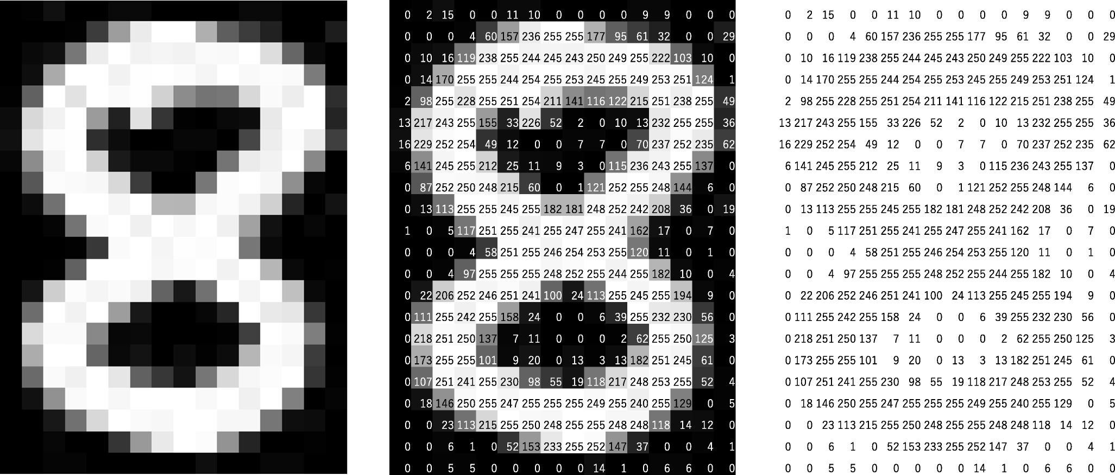
Como o computador vê?
Introdução
Fonte: https://mozanunal.com/2019/11/img2sh/

Slide 4
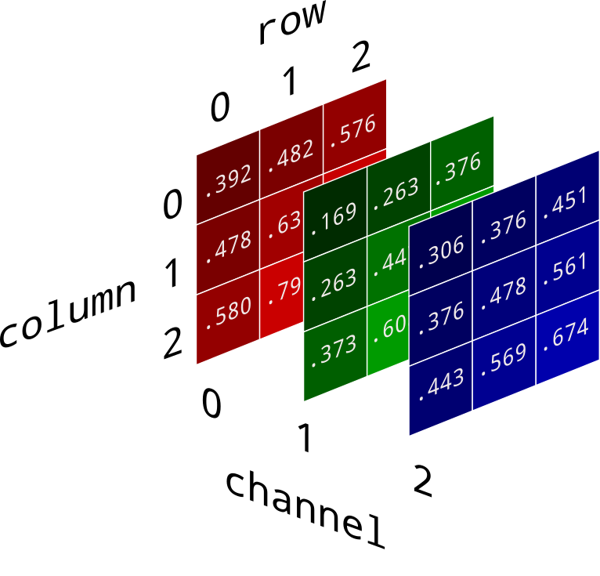
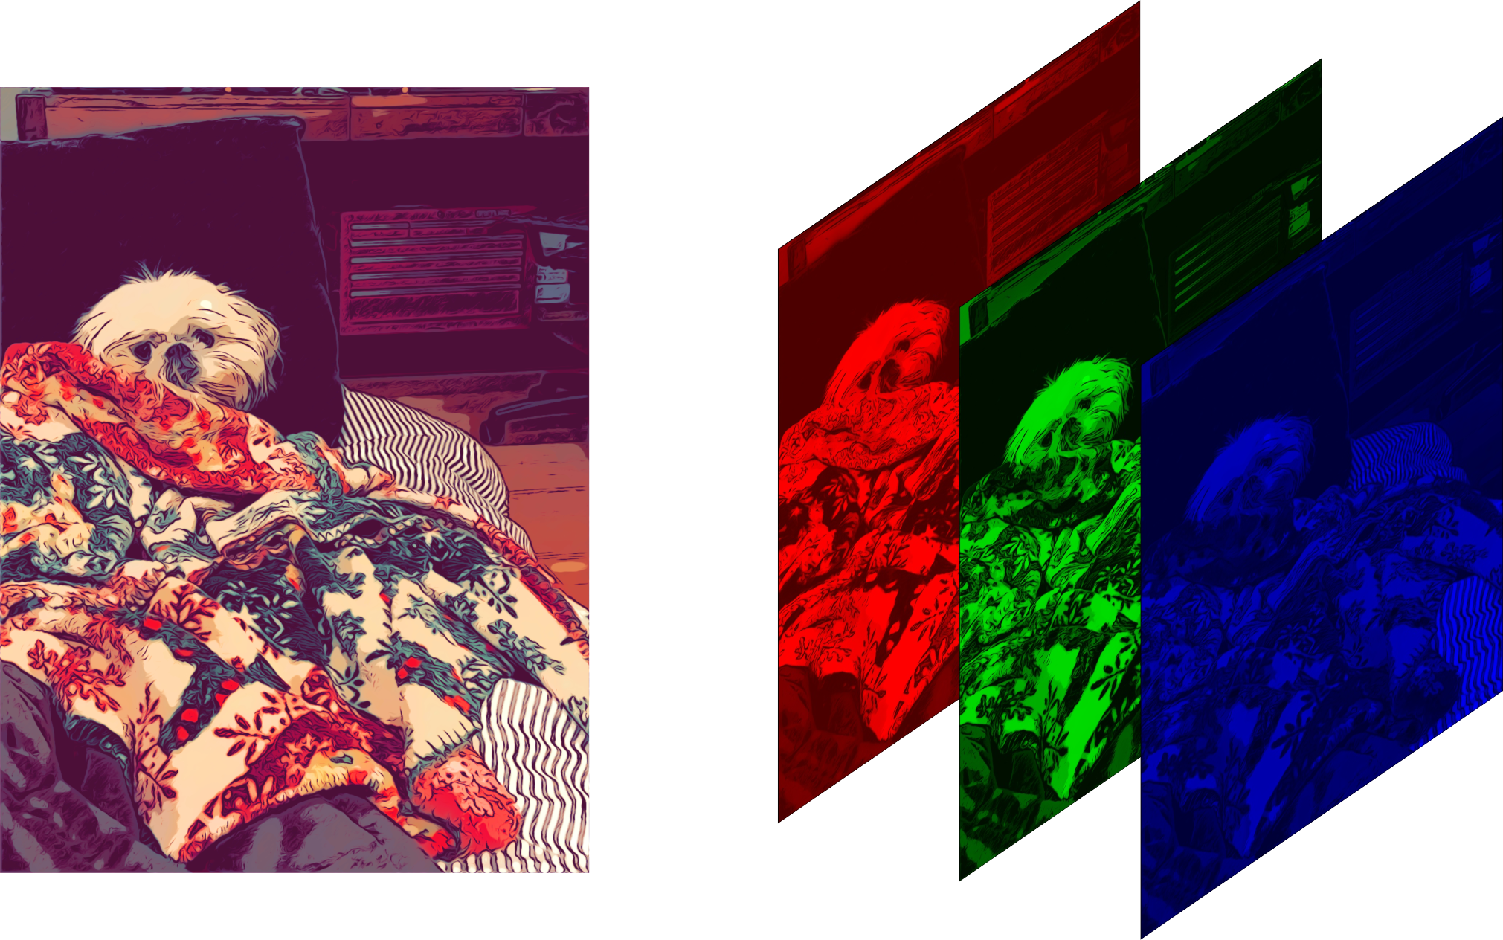
Como o computador vê?
Introdução
Fonte: https://www.kdnuggets.com/2019/12/convert-rgb-image-grayscale.html

Slide 5
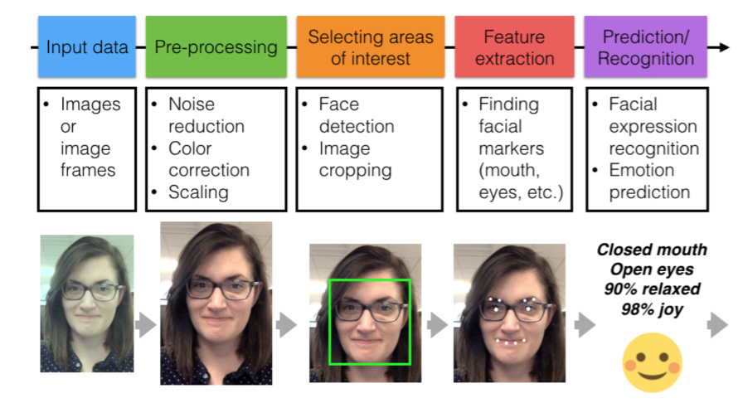
Pipeline de Visão Computacional
Introdução
Fonte: https://www.udacity.com

Slide 6
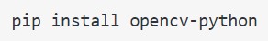
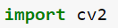
OpenCV
Introdução
OpenCV (Open Source Computer Vision) é uma biblioteca de programação, de código aberto e inicialmente desenvolvida pela Intel com o objetivo de tornar a visão computacional mais acessível a desenvolvedores e hobistas.
Atualmente possui mais de 500 funções, pode ser utilizada em diversas linguagens de programação (C++, Python, Ruby, Java…) e é usada para diversos tipos de análise em imagens e vídeos, como detecção, tracking e reconhecimento facial, edição de fotos e vídeos, detecção e análise de textos, etc. Pode ser utilizada em todas as fases de um pipeline de visão computacional.
Instalando:
Importando a biblioteca:

Slide 7
Leitura
Manipulação de Imagens
Para ler uma imagem passamos o seu caminho para a função cv2.imread(), e retorna um numpy array multidimensional correspondente. Podemos passar um segundo parâmetro para diferentes configurações de carregamento de cores:
Para imagem colorida sem transparência (default):
cv2.imread(IMAGE_PATH) ou cv2.imread(IMAGE_PATH, 1) ou cv2.imread(IMAGE_PATH, cv2.IMREAD_COLOR)
2. Para imagem em tons de cinza:
cv2.imread(IMAGE_PATH, 0) ou cv2.imread(IMAGE_PATH, cv2.IMREAD_GRAYSCALE)
3. Para imagem com canal de transparência:
cv2.imread(IMAGE_PATH, -1) ou cv2.imread(IMAGE_PATH, cv2.IMREAD_UNCHANGED)

Slide 8
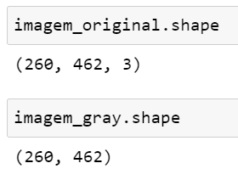
Formato das imagens
Manipulação de Imagens
O padrão de formato dos arrays obtidos ao ler as imagens tem o formato: numero de linhas/altura (height), numero de colunas/largura (width) e numero de canais (channels).
A quantidade de canais assume valores igual a 3 para imagem colorida e 1 para grayscale.
Imagem original, colorida.
Imagem convertida para grayscale.

Slide 9
Visualizando imagens
Manipulação de Imagens
Para visualizar uma imagem usamos a função cv2.imshow() passando como parâmetros o nome da janela (que deve ser único) e o array da imagem.
Também precisamos utilizar as funções cv2.waitKey(0) e cv2.destroyAllWindows( ) para definir o fechamento da janela. A função waitKey aceita números inteiros como argumento que representa o tempo em milissegundos e aguarda pelo tempo especificado no argumento por alguma tecla ser pressionada. O argumento padrão 0 deixa a janela aberta até qualquer tecla ser pressionada. A função destroyAllWindows irá destruir as janelas abertas.
Exemplo:

Slide 10
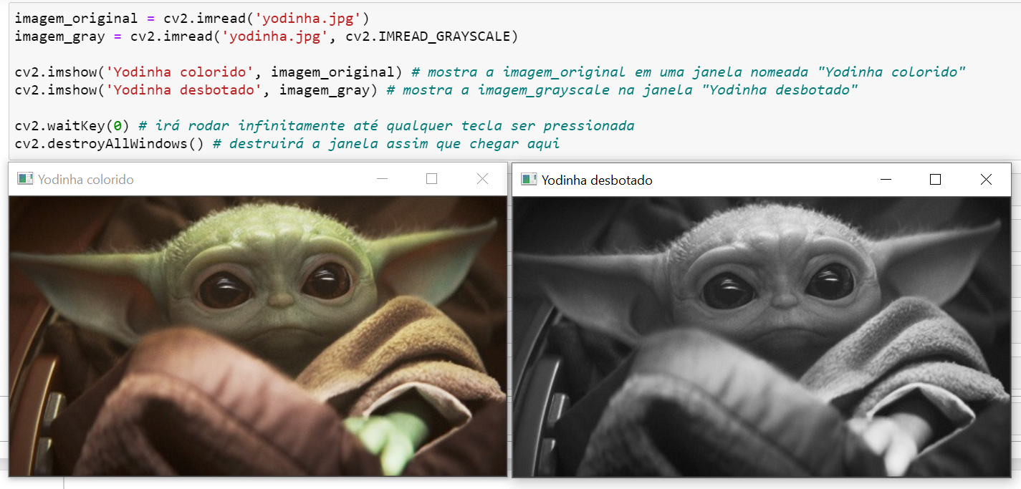
Exemplo de leitura e visualização da imagem
Manipulação de Imagens

Slide 11
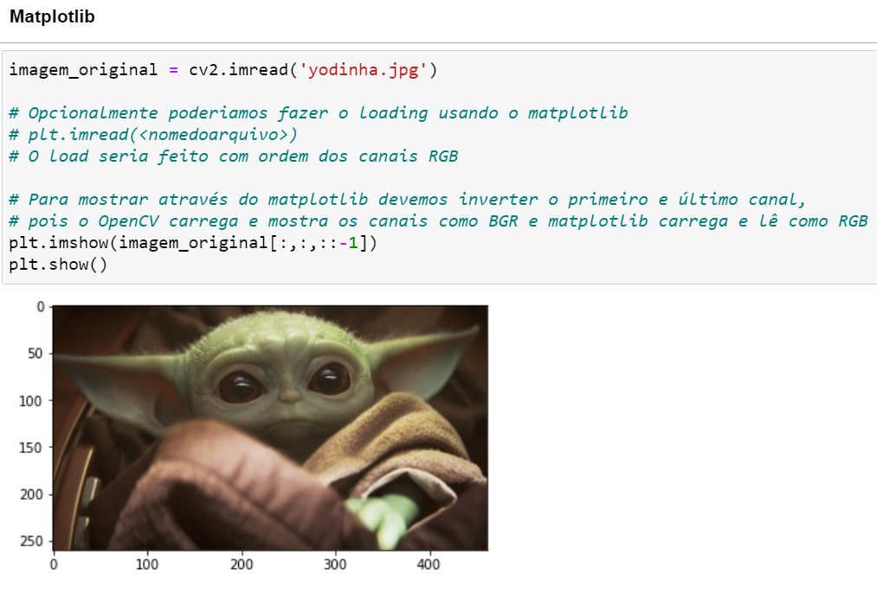
Exemplo de leitura e visualização da imagem - Matplotlib
Manipulação de Imagens
Opcionalmente, poderíamos mostrar a imagem com a função plt.imshow() da biblioteca matplotlib. Devemos ter cuidado pois matplotlib trabalha com canais na ordem RGB e o OpenCV com a ordem BGR.

Slide 12
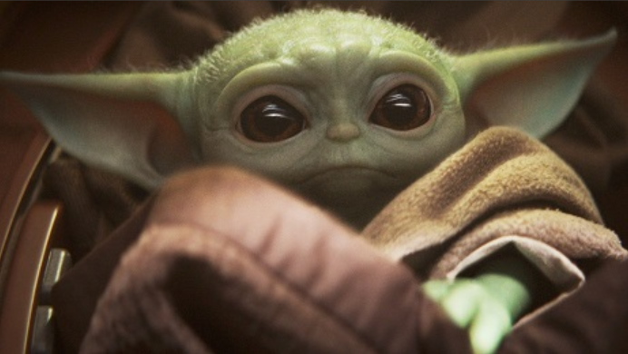
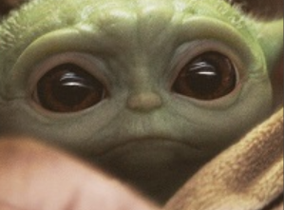
Cortando imagens
Manipulação de Imagens
Para extrair recortes das imagens carregadas pelo OpenCV basta aplicarmos cortes nos arrays da imagem definido quais pixels queremos extrair no formato: [y:y+h, x:x+w, :]
image
image[25:175, 150:350]
shape = (150, 200, 3)
shape = (250, 462, 3)

Slide 13
Redimensionamento
Manipulação de Imagens
Para redimensionamento de uma imagem utilizamos a função cv2.resize( ), passando a imagem carregada e as medidas desejadas. Essa função permite redimensionamento passando uma tupla com novo tamanho ou através de medidas relativas fx e fy.
Método 1: cv2.resize(image, (new_h, new_w))
A nova imagem terá tamanho de height e width especificados.
Método 2: cv2.resize(image, None, fx=0.2, fy=0.2)
A nova imagem terá 20% das medidas atuais.
*Devemos passar “None” para as o tamanho desejado ao utilizar o formato relativo.

Slide 14
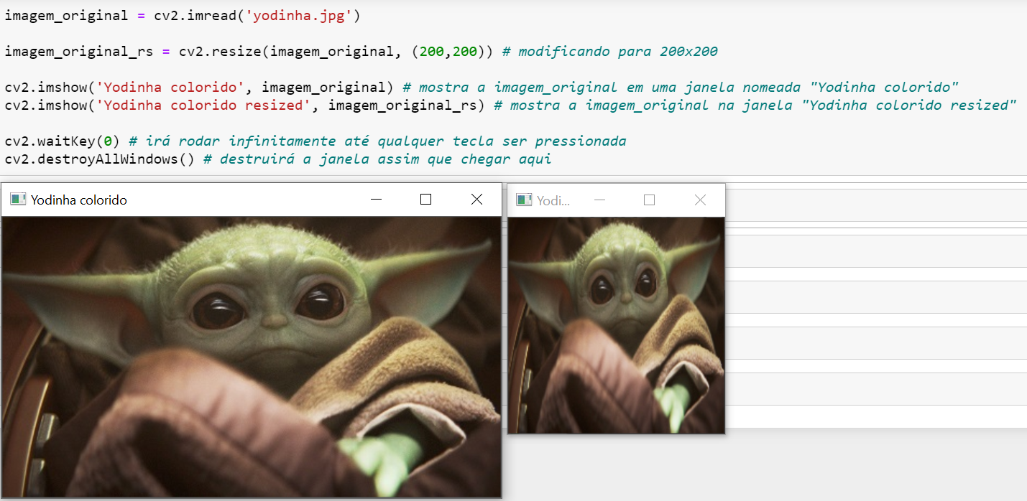
Exemplo de redimensionamento por novo tamanho
Manipulação de Imagens

Slide 15
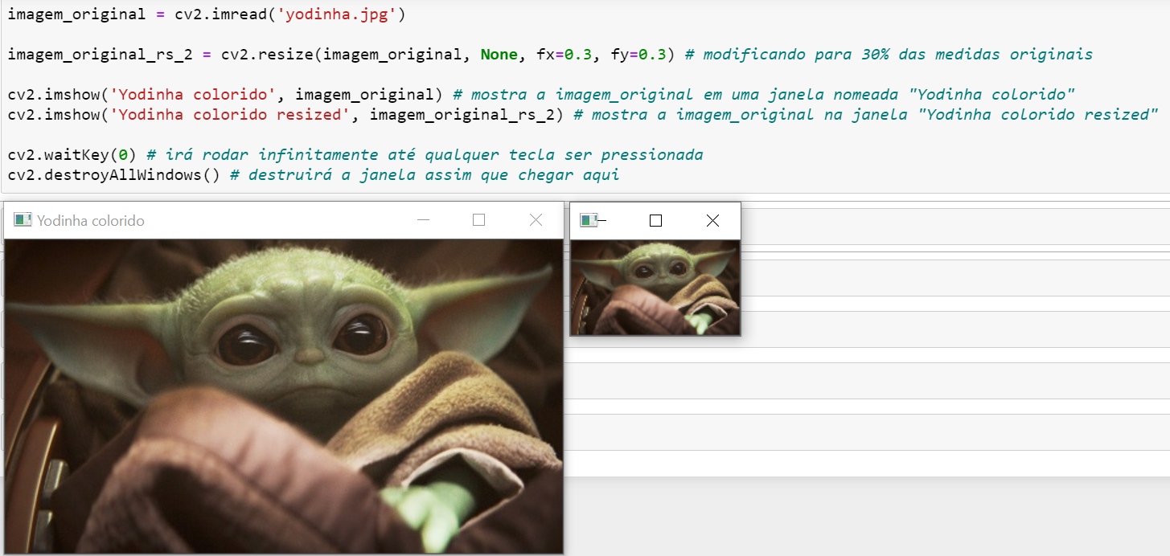
Exemplo de redimensionamento por medidas relativas
Manipulação de Imagens

Slide 16
Redimensionamento - Interpolação
Manipulação de Imagens
Podemos passar um argumento opcional interpolation relacionado a interpolação da imagem ao ser redimensionada: Se você está ampliando a imagem, você deve preferir usar a interpolação INTER_LINEAR ou INTER_CUBIC. Se você está diminuindo a imagem, você deve preferir usar a interpolação INTER_AREA.
A interpolação cúbica é computacionalmente mais complexa e, portanto, mais lenta do que a interpolação linear. No entanto, a qualidade da imagem resultante será superior.
Se não for passado nenhum argumento, a interpolação padrão utilizada é a INTER_LINEAR.
Ex:
cv2.resize(imagem, (500,500), interpolation=cv2.INTER_LINEAR)
cv2.resize(imagem, None, fx=0.5, fy=0.5, interpolation=cv2.INTER_AREA)

Slide 17
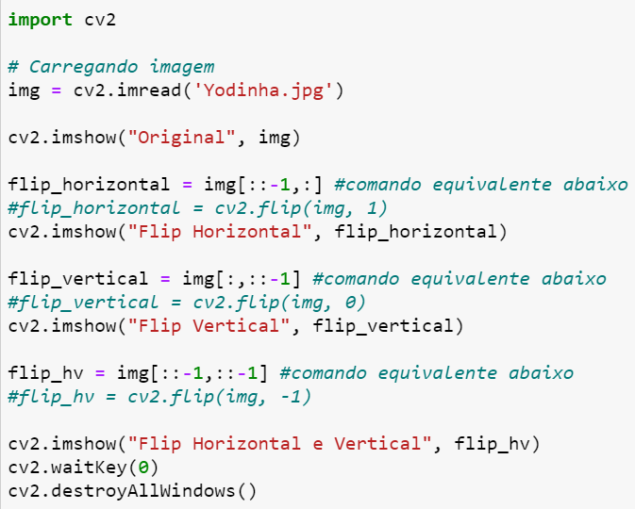
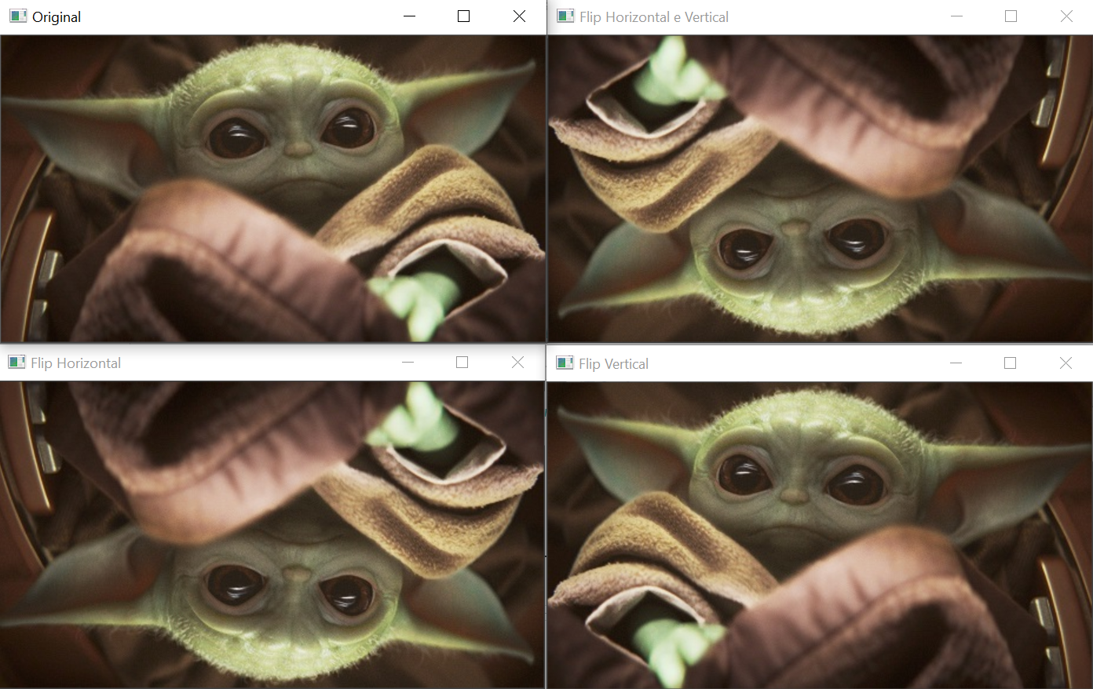
Flip – Espelhando uma imagem
Manipulação de Imagens
Para espelhar a imagem, utilizamos a função cv2.flip(), passando a imagem e um argumento de acordo com eixo (0 para horizontal, 1 para vertical, -1 para ambos).
De forma alternativa, podemos manipular os arrays invertendo suas linhas, suas colunas ou ambas, de forma manual. Invertendo as linhas temos o flip horizontal e invertendo as colunas temos o flip vertical.

Slide 18
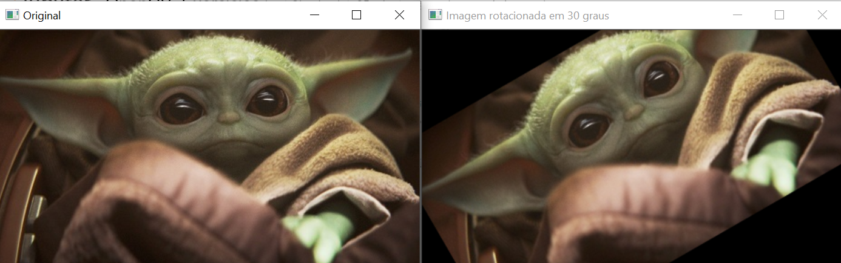
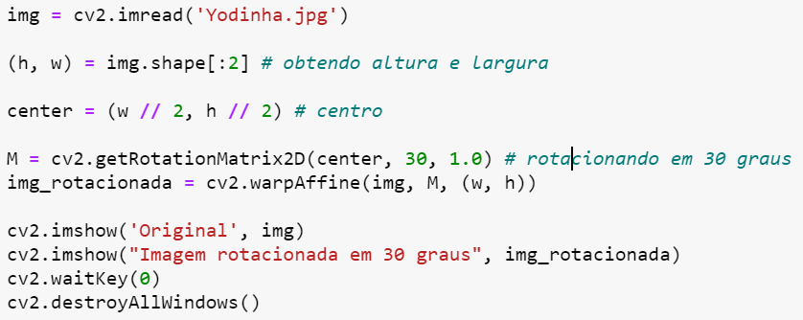
Rotate – Rotacionando uma imagem
Manipulação de Imagens
A transformação affine ou mapa affine, é uma função entre espaços que preservam os pontos, grossura de linhas e planos. Uma rotação é um tipo de transformação affine.
Primeiramente, devemos obter largura, altura e calcular o centro da imagem.
Para rotacionar usamos primeiro M = cv2.getRotationMatrix(center, degree, scale) para obtermos a matriz de rotação e então aplicamos na imagem com cv2.warpAffine(img, M, (w,h)):

Slide 19
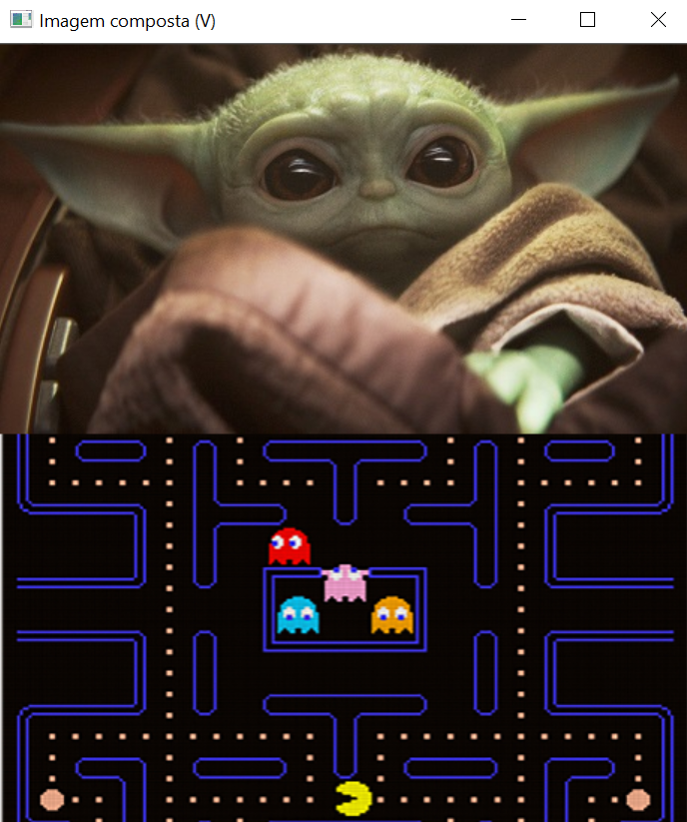
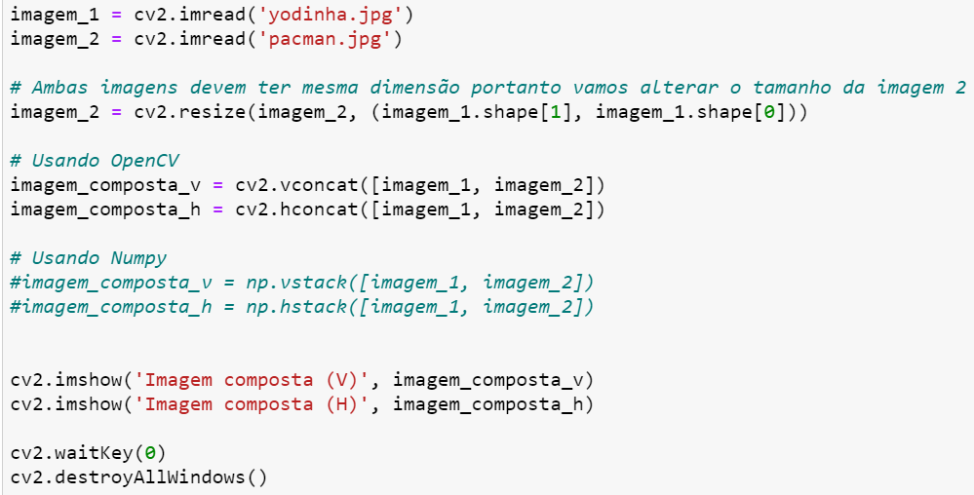
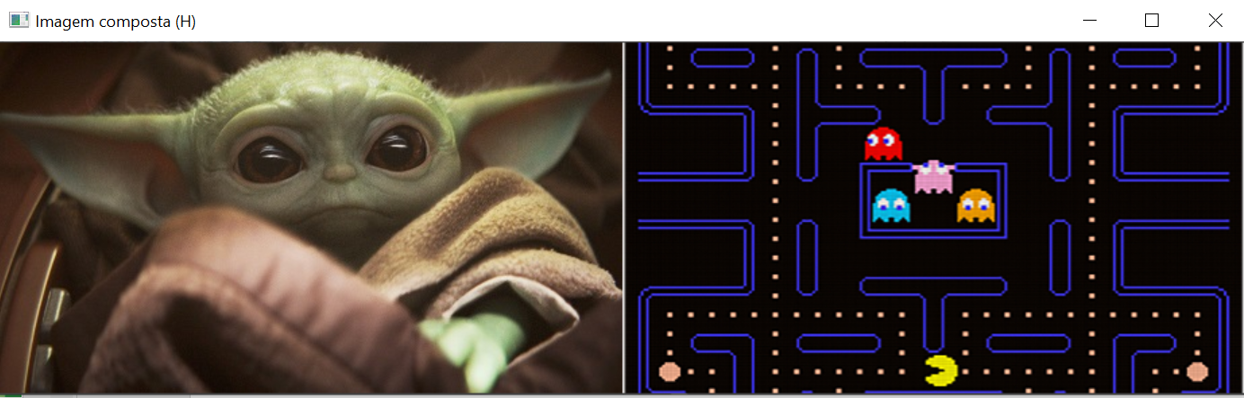
Concatenando imagens
Manipulação de Imagens
Podemos juntar duas imagens concatenando os seus arrays com as funções cv2.vconcat()e cv2.hconcat() ou np.hstack() e np.vstack(), dependendo do tipo de concatenação desejada. Passamos para as funções uma lista contendo os arrays das imagens, que devem ter dimensões compatíveis e mesmo número de canais.

Slide 20
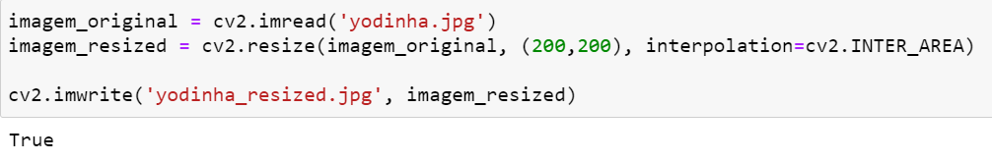
Salvando imagens
Manipulação de Imagens
Para salvar uma imagem utilizamos a função cv2.imwrite( ) passando como parâmetros o nome desejado com a extensão desejada e a variável da imagem.

Slide 21
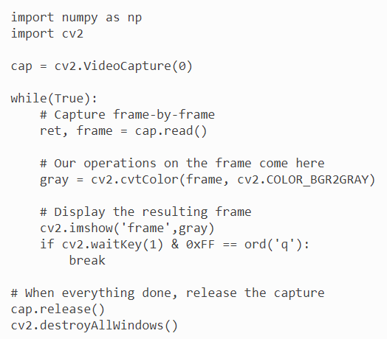
Captura de Video
Manipulação de Videos
Para capturar vídeos da webcam usamos a função cv2.VideoCapture(0), que cria objeto para leitura da câmera principal (indicada por 0), se tivermos mais câmeras no computador podemos acessá-las com os valores subsequentes.
Também é possível ler arquivos de vídeos utilizando a mesma função cv2.VideoCapture(“arquivo.avi”)
Após salvar o objeto em uma variável devemos fazer um loop para iterar sobre todos os frames. Utilizamos a função .read(), fazemos as operações desejadas e então ao final liberamos o espaço do objeto de captura, conforme exemplo abaixo:

Slide 22
Linhas, retângulos e círculos
Desenhar na tela
O OpenCV tem diferentes funções para desenhar formas geométricas na tela, sendo úteis para verificar detecções, traking, delimitações na imagem e para segmentação de objetos.
cv2.line(image, start_point, end_point, color, thickness), para desenhar linhas.
cv2.rectangle(image, start_point, end_point, color, thickness), para desenhar retângulos.
cv2.circle(image, center_coordinates, radius, color, thickness), para desenhar círculos.
Obs: As funções de desenho são aplicadas na imagem base, portanto deve-se copiar o array via .copy() caso queira-se manter a imagem original intacta.
Obs2: Para objetos sólidos o valor de thickness = -1 irá preencher a forma geométrica.

Slide 23
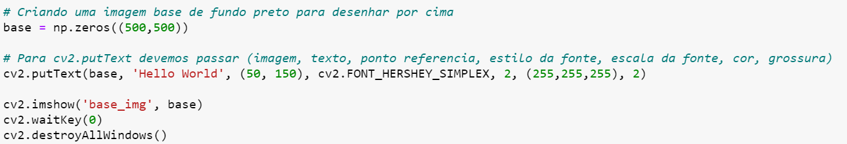
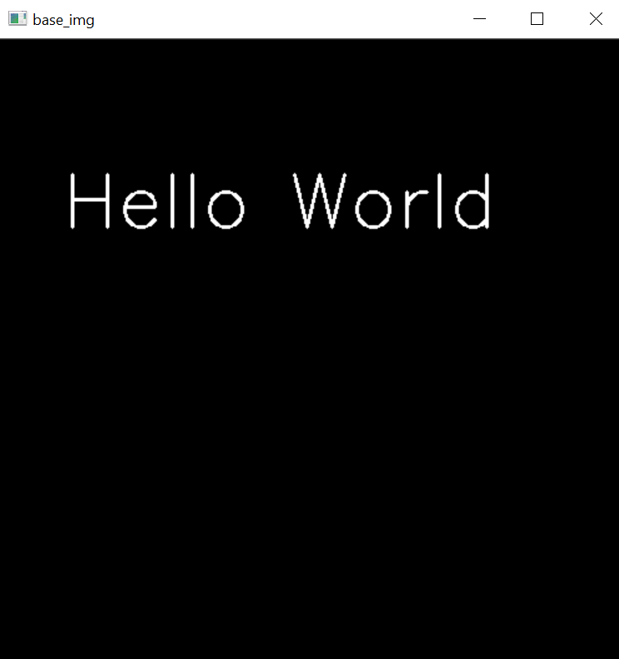
Texto
Desenhar na tela
Para escrever textos na tela usamos a função cv2.putText(image, text, org, font, fontScale, color, thickness, lineType[optional], bottomLeftOrigin[optional])
Alguns exemplos de fontes são: FONT_HERSHEY_SIMPLEX, FONT_HERSHEY_PLAIN.

Slide 24
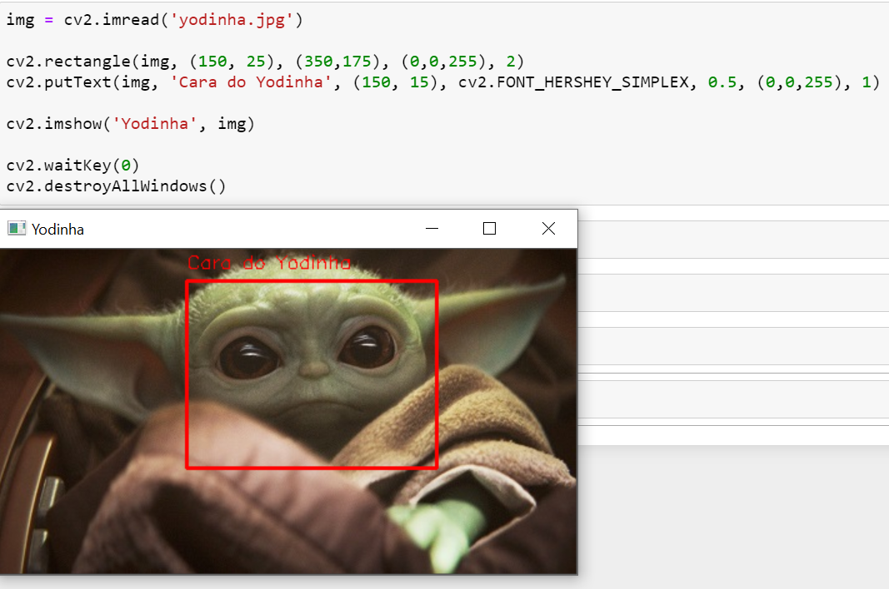
Exemplo usando retângulo e texto
Desenhar na tela

Slide 25
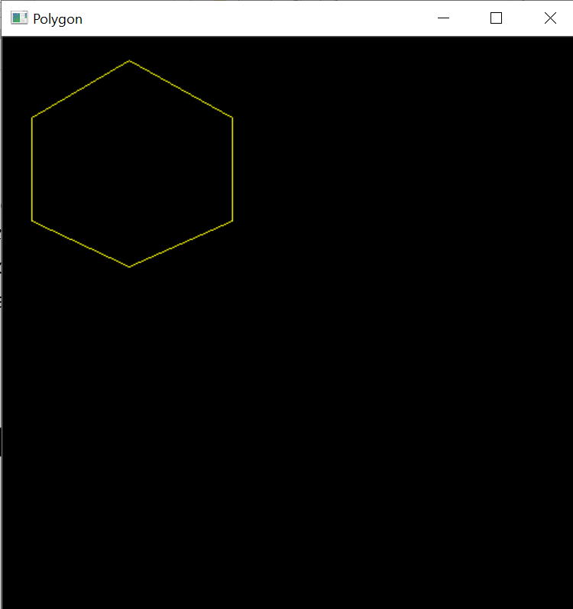
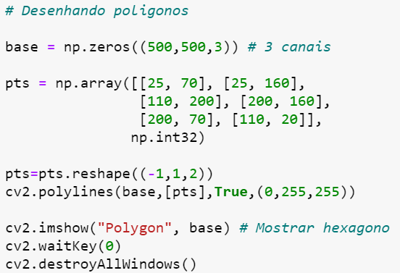
Polígonos
Desenhar na tela
Para desenhar polígonos mais complexos devemos usar a função cv2.polylines(image, [pts], isClosed, color, thickness).
Cada canto do polígono deve ser enviado como um ponto contendo x e y dentro de um np.array.
Os pontos devem ser reestruturados para o formato que o argumento [pts] recebe, conforme exemplo abaixo:

Slide 26
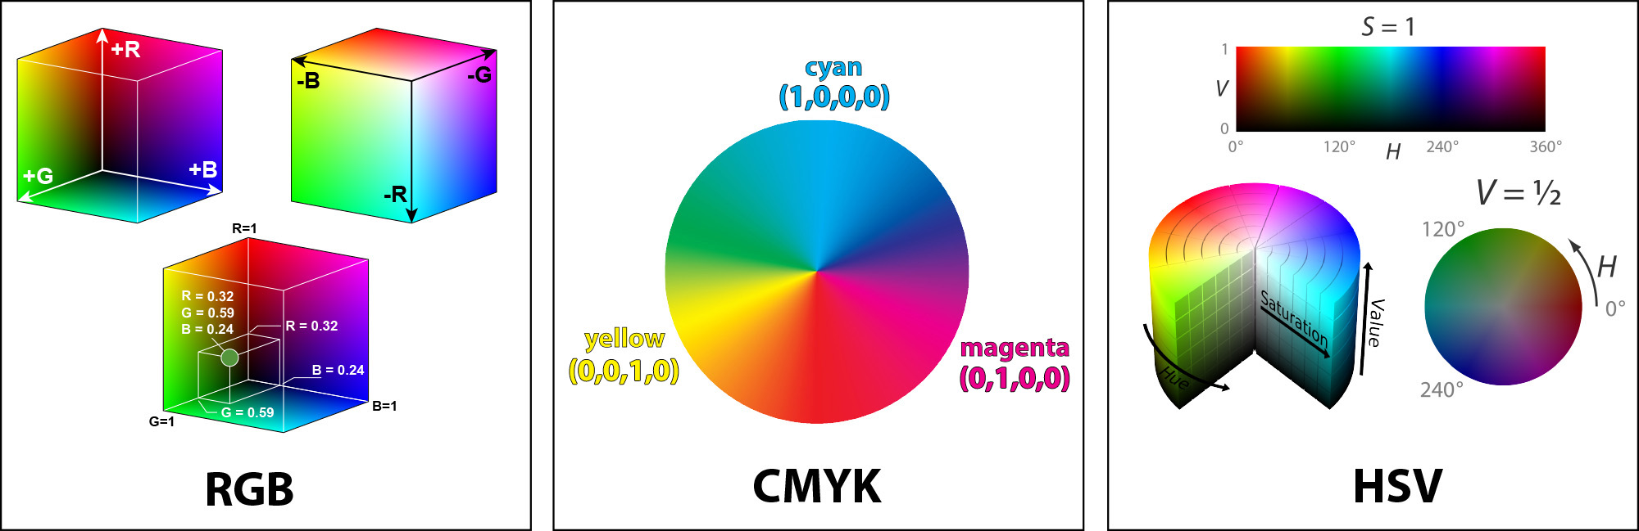
Introdução
Espaços de cores
Um espaço de cores é uma organização específica de cores. Em combinação com o perfil de funcionamento de um dispositivo físico, permite reprodução das cores em representações analógicas e digitais.
Um modelo de cores é um modelo matemático abstrato que descreve a forma como as cores podem ser representadas como tuplas de números (por exemplo, triplica em RGB e HSV ou quadruplica em CMYK).

Slide 27
RGB/BGR
Espaços de cores
Um dos espaços de cores mais utilizados é o espaço RGB, representado por Red, Green e Blue e é capaz de recriar as cores que percebemos no mundo real através da combinação destes três canais.
A biblioteca OpenCV tem uma peculiaridade em relação ao carregamento de imagens pois utiliza o sistema BGR devido a critérios históricos. Portanto, deve-se tomar cuidado ao utilizá-la em conjunto com outras bibliotecas gráficas pois o último e primeiro canal estarão trocados.
O modelo RGB é baseado em sistema de coordenadas cartesianas, e podemos observá-lo como um cubo.
Para o espaço de cores BGR no OpenCV, as faixas de cores vão de [0,255].

Slide 28
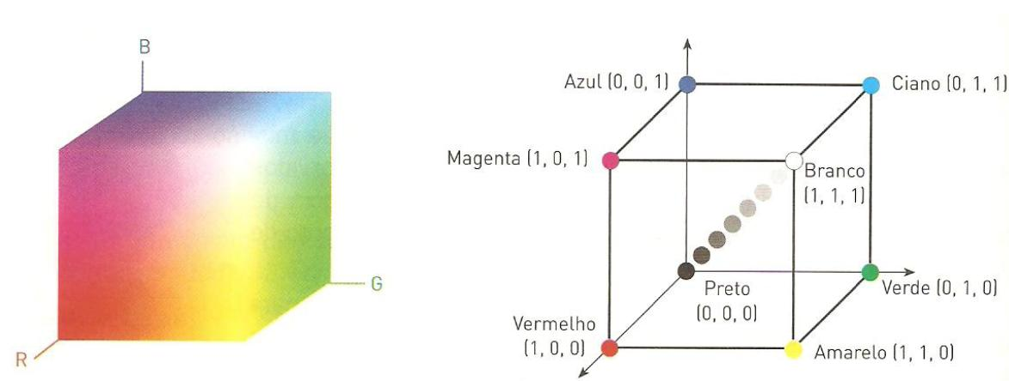
Espaço RGB
Espaços de cores

Slide 29
HSV
Espaços de cores
HSV (matiz, saturação, valor, também conhecido como HSB ou matiz, saturação, brilho) são representações alternativas do modelo de cores RGB, projetado na década de 1970 por pesquisadores de computação gráfica para se alinhar mais de perto com a forma como a visão humana percebe os atributos de criação de cores .
Neste modelo, as cores de cada matiz são dispostas em uma fatia radial, em torno de um eixo central de cores neutras que vai do preto na parte inferior ao branco na parte superior.
Para espaço de cores HSV no OpenCV, a faixa de matiz(hue) é [0,179], a faixa de saturação(saturation) é [0,255] e a faixa de valor(value) é [0,255].

Slide 30
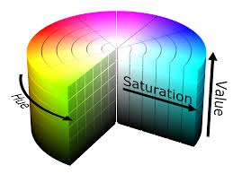
HSV
Espaços de cores

Slide 31
Aplicação de HSV x RGB
Espaços de cores
A segmentação de cores ou filtragem de cores é amplamente usada no OpenCV para identificar objetos / regiões específicos com uma cor específica. O espaço de cores mais usado é o espaço de cores RGB, chamado de espaço de cores aditivo, pois as três tonalidades de cores se somam para dar cor à imagem.
O espaço de cores HSV é muito mais útil para essa finalidade, pois as cores no espaço HSV são mais facilmente localizáveis, portanto, podem ser facilmente separadas.
A Filtragem de Cores tem muitas aplicações e casos de uso como em criptografia, análise de infravermelho, preservação de alimentos perecíveis, etc. Nesses casos, os conceitos de Processamento de imagens podem ser usados ​​para descobrir ou extrair regiões de uma determinada cor.

Slide 32
Conversão de espaço de cor
Espaços de cores
Existem mais de 150 métodos de conversão de espaço de cores disponíveis no OpenCV. Alguns exemplos comuns são:
BGR <-> Gray
BGR <-> HSV
BGR <-> RGB
Para aplicar a conversão utilizamos a função cv2.cvtColor(input_image, flag), sendo a flag no formato: cv2.COLOR_ENTRADA2SAIDA.
Exemplos:
cv2.cvtColor(image, cv2.COLOR_BGR2HSV)# Entra BGR e sai HSV
cv2.cvtColor(image, cv2.COLOR_BGR2RGB) # Entra BGR e sai RGB
cv2.cvtColor(image, cv2.COLOR_BGR2GRAY) # Entra BGR e sai GRAY

Slide 33
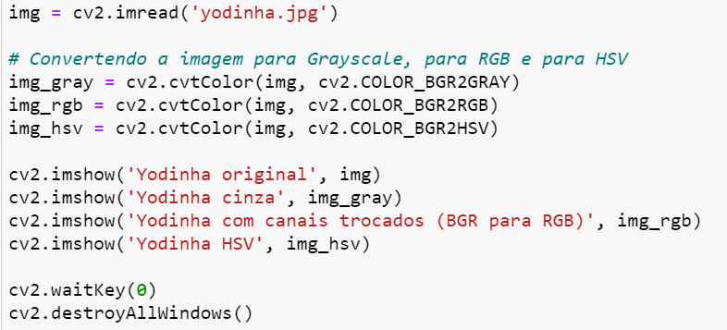
Exemplo de conversão
Espaços de cores

Slide 34
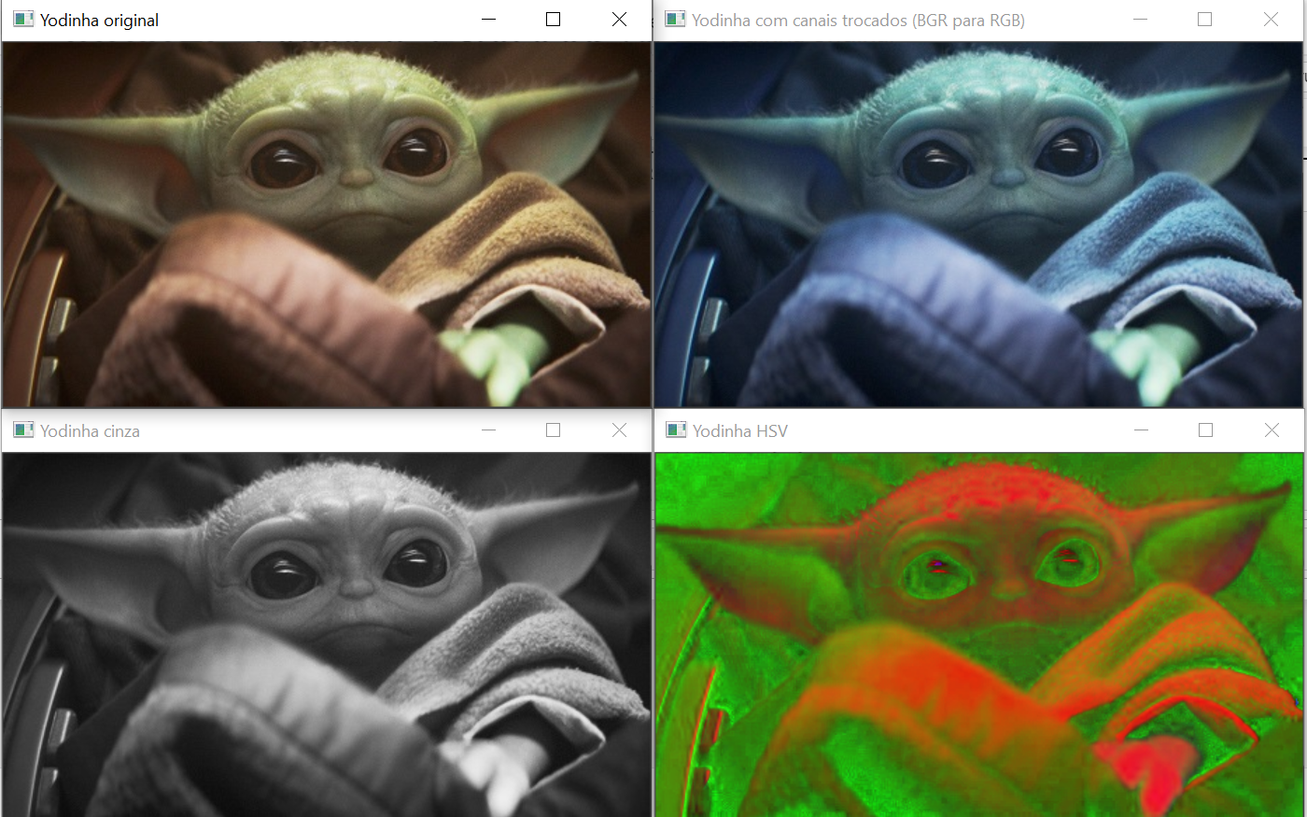
Exemplo de conversão - Resultados
Espaços de cores

Slide 35
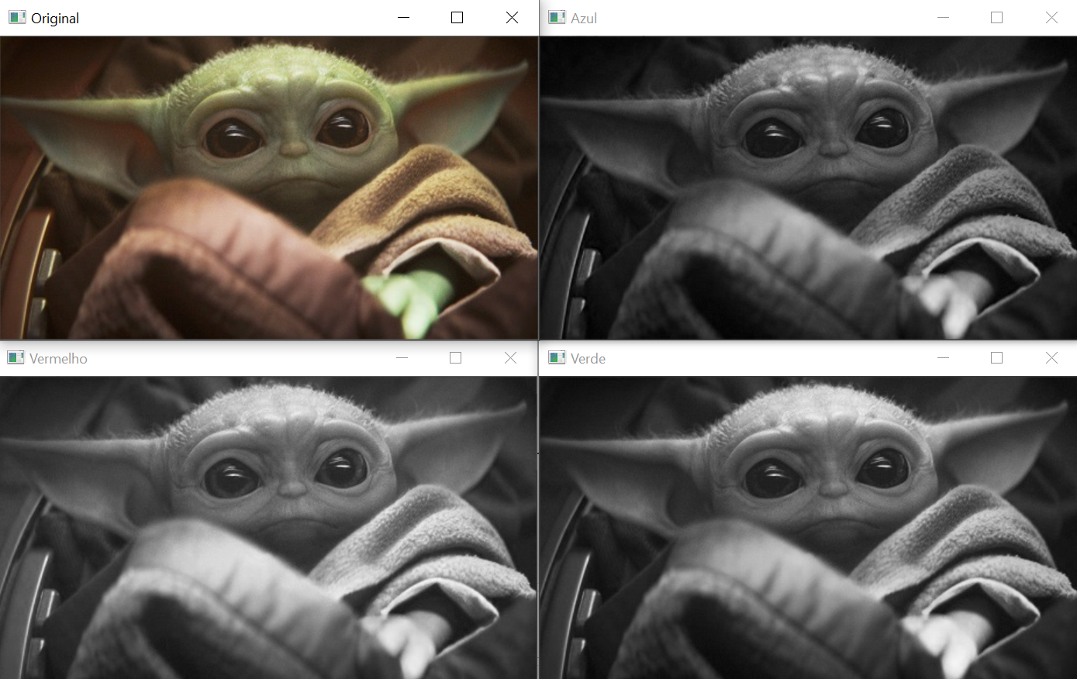
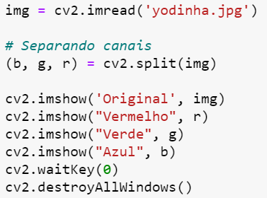
Separando canais
Espaços de cores
A função .split() separa os canais. Assim podemos exibi-los individualmente conforme a imagem abaixo:

Slide 36
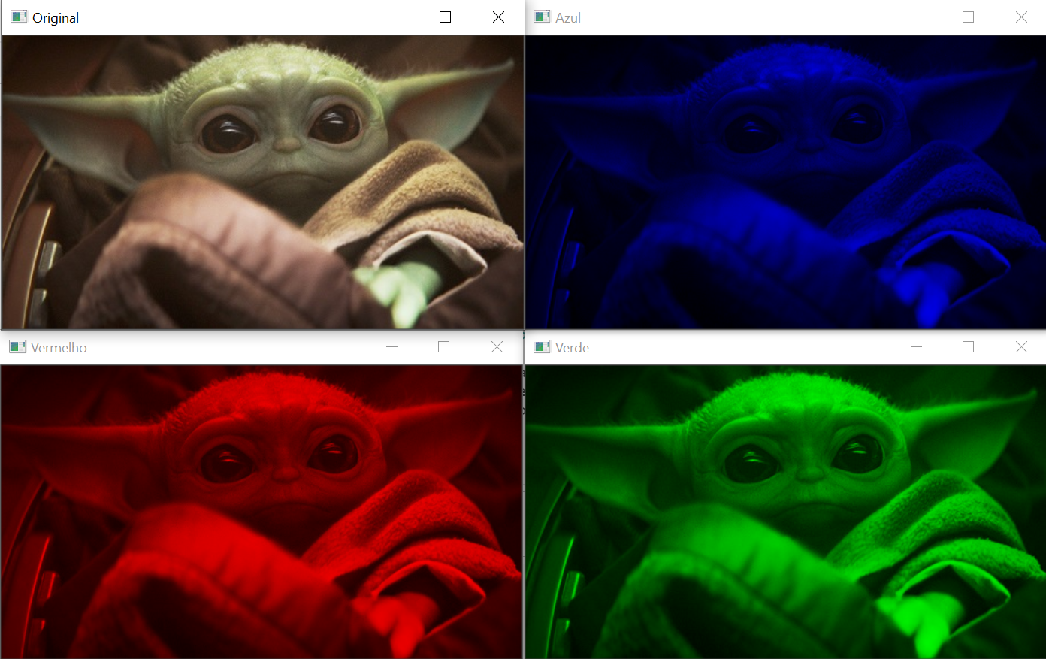
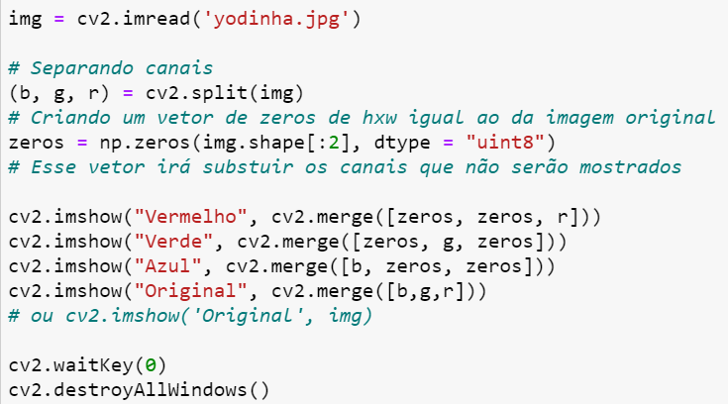
Separando canais
Espaços de cores
É possível alterar individualmente as np arrays que formam cada canal e depois juntá-las para criar novamente a imagem. Para isso usa-se o comando .merge()
resultado = cv2.merge([canalAzul, canalVerde, canalVermelho])
Também é possível exibir os canais nas cores originais conforme abaixo:

Slide 37
Filtros básicos - Kernels
Filtros
Kernels em visão computacional são matrizes, usadas para realizar algum tipo de transformação em nossos dados. Estas transformações são aplicados por um processo chamado convolução.
Convoluções são operações matemáticas entre duas funções que criam uma terceira função. No processamento de imagens, passa-se por cada pixel para fazer um cálculo com o pixel e seus vizinhos.
Os kernels definirão o tamanho da convolução, os pesos aplicados a ela e um ponto de ancoragem geralmente posicionado no centro.

Slide 38
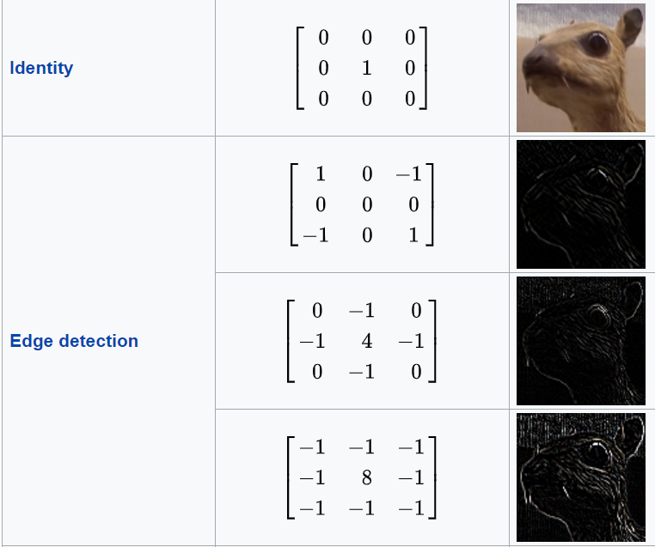
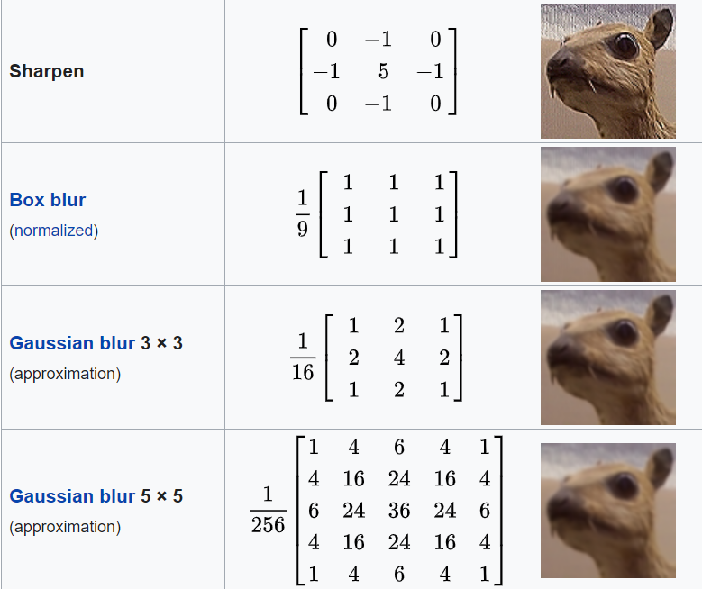
Exemplos de Kernels
Filtros
Kernels podem ser usados para desfocar, aumentar a nitidez, gravar em relevo, detectar bordas e muito mais. Isso é feito fazendo uma convolução entre um kernel e uma imagem, podemos ver alguns exemplos abaixo:

Slide 39
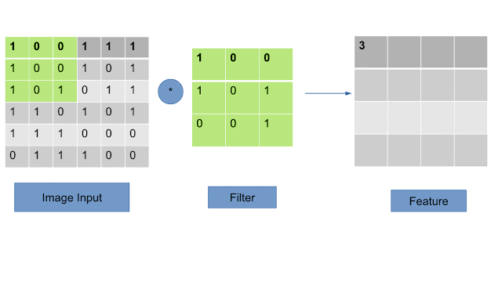
Kernels e Convolução
Filtros

Slide 40
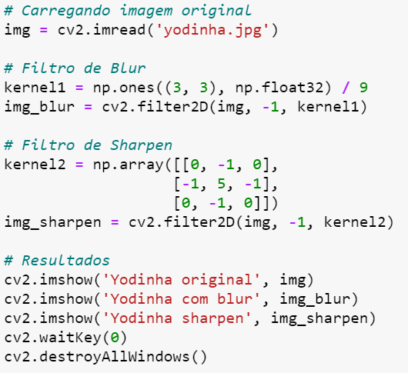
Filtros no OpenCV
Filtros
OpenCV fornece a função cv.filter2D ( ) para convolucionar um determinado kernel com uma imagem.
Passamos como parâmetros: a imagem, -1 para ter mesmo depth que a imagem original, e o kernel.
O kernel deve ser um numpy array, e de acordo com os valores serão aplicados resultados diferentes na imagem.

Slide 41
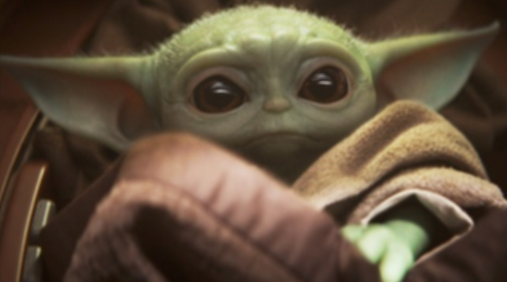
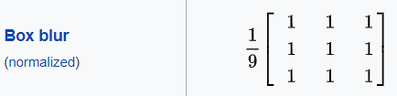

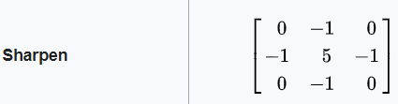
Resultados
Filtros

Slide 42
Blur - Suavização
Filtros
O OpenCV tem algumas funções úteis para filtrar imagens sem precisar definir o kernel manualmente.
Suavização é uma técnica simples frequentemente utilizada no processamento de imagens para reduzir ruídos em uma imagem.
Podemos usar cv2.blur() para aplicar um desfoque simples, que utiliza a média dos pixels, e só precisamos passar a imagem e o tamanho do kernel.
Temos também outros métodos alternativos de suavização, alguns exemplos comuns são as funções cv2.GaussianBlur(), que utiliza um filtro gaussiano e cv2.medianBlur() em que o elemento central da imagem é substituído pela mediana de todos os pixels na área do kernel.

Slide 43
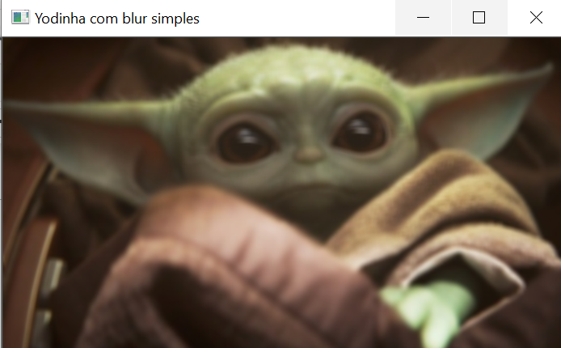
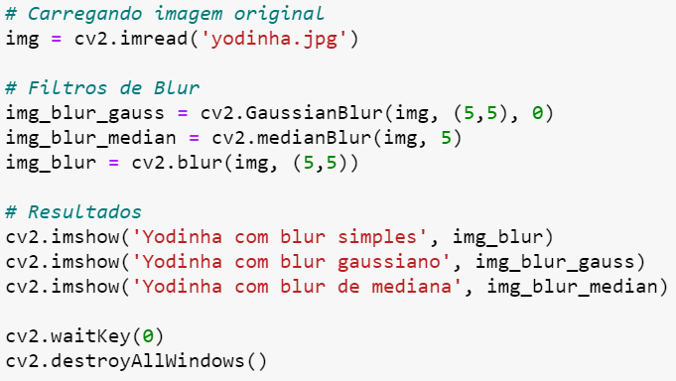
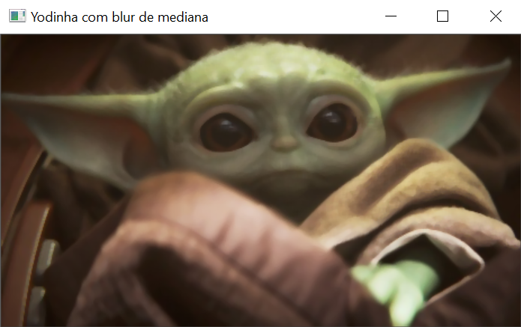
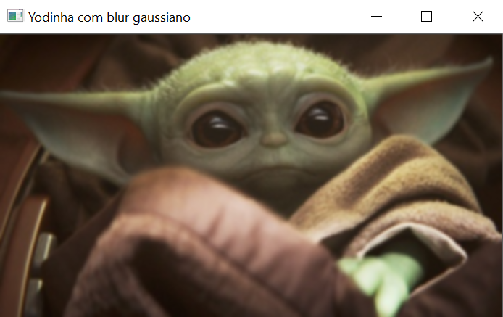
Blur - Exemplos
Filtros

Slide 44
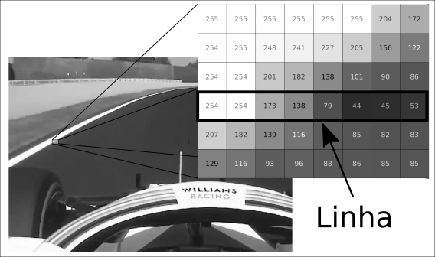
Detecção de Bordas
Filtros
Uma borda é caracterizada por uma variação abrupta entre os pixels vizinhos de uma imagem.
Fonte: https://grupo-opencv-br.github.io/assets/img/imagens/cap1/img_linha.png

Slide 45
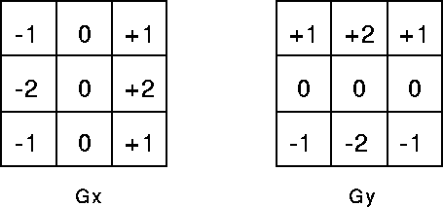
Detecção de Bordas - Sobel
Filtros
O operador de Sobel é utilizado para calcular separadamente os gradientes de intensidade da imagem nos eixos x e y, por meio de convoluções das seguintes matrizes de exemplo (3x3):
Fonte: https://miro.medium.com/max/683/0*OLg2rkSDOZ0uU711

Slide 46
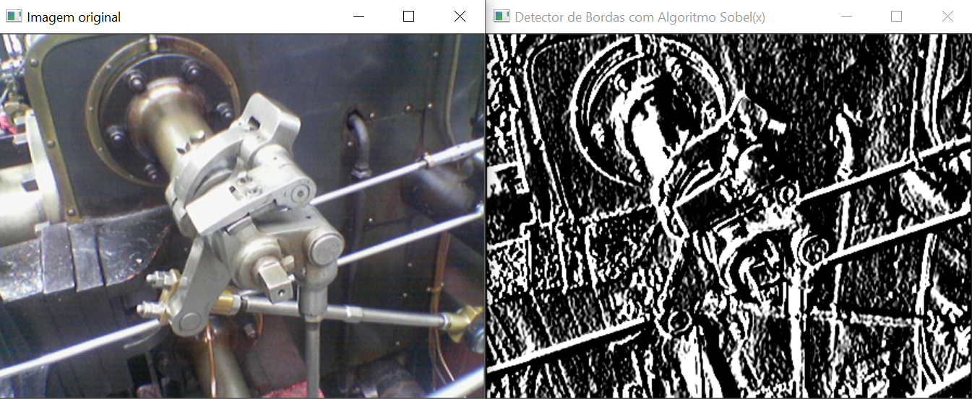



Detecção de Bordas - Sobel
Filtros

Slide 47


Detecção de Bordas - Canny
Filtros
Canny Edge Detection é um algoritmo de detecção de bordas popular, e é um dos filtros prontos para se utilizar no OpenCV.
A detecção de bordas é suscetível a ruídos na imagem, o primeiro passo é remover o ruído da imagem com um filtro de suavização (blur).

Slide 48
Thresholding
Binarização
Thresholding (limiarização) em processamento de imagens é utilizado para binarização da imagem. Convertemos imagens em tons de cinza para imagens preto e branco onde todos os pixels possuem 0 ou 255 como valores de intensidade.
Se o valor do pixel for maior do que um valor limite, é atribuído um valor (pode ser branco), caso contrário, é atribuído outro valor (preto). A função usada é cv2.threshold( ).
O primeiro argumento é a imagem de origem, que deve ser uma imagem em tons de cinza. O segundo argumento é o valor limite que é usado para classificar os valores de pixel. O terceiro argumento é o maxVal que representa o valor a ser fornecido se o valor do pixel for maior que (às vezes menor que) o valor limite.
OpenCV fornece diferentes estilos de limiar, que é decidido pelo quarto parâmetro da função.

Slide 49
Função Threshold
Binarização
Duas saídas são obtidas pela função cv2.treshold(). O primeiro é retval que é utilizado em alguns tipos especificos de binarização. A segunda saída é nossa imagem resultante.
ret, thresh = cv2.threshold(img,127,255,cv2.THRESH_BINARY)
Imagem resultante
Imagem original
limiar
valor máximo
estilo de treshold

Slide 50
Estilos de Binarização
Binarização
THRESH_BINARY: Transforma qualquer valor acima e abaixo do seu limite no valor potencial mínimo e máximo, respectivamente.
THRESH_BINARY_INV: Oposto de um THRESH_BINARY onde qualquer valor acima e abaixo do seu limite é o valor potencial máximo possível e mínimo, respectivamente.
THRESH_TRUNC: Os valores inferiores ao valor limite permanecem inalterados, mas qualquer valor superior é definido com o valor limite de 127.
THRESH_TOZERO: Valores de pixel menores que o valor limite são definidos como 0 e os valores acima não são alterados.
THRESH_TOZERO_INV: Os valores de pixel menores que o valor limite são fixos e o valor acima é definido como 0.

Slide 51

Resultado dos diferentes estilos de Binarização
Binarização
Fonte: https://miro.medium.com/max/675/1*RMBsi0Dzmw3AykoE1BQLXA.jpeg

Slide 52


Exemplo de Binarização
Binarização

Slide 53
Thresholding Adaptativo
Binarização
Se uma imagem tiver diferentes condições de iluminação em diferentes áreas a binarização adaptativa pode ajudar. O algoritmo determina o limite de um pixel com base em uma pequena região ao redor dele. Portanto, obtemos limites diferentes para regiões diferentes da mesma imagem, o que dá melhores resultados para imagens com iluminação variável.
Adaptive Mean Thresholding, Gaussian Thresholding são exemplos de binarização que levam em conta as variações de iluminação na imagem.
Otsu Thresholding é a técnica utilizada quando a imagem contém uma distribuição bimodal. Para utilização desta técnica utilizamos o valor de retVal retornado pelo thresholding.

Slide 54

Threshold Adaptativo e Gaussiano
Binarização
Fonte: https://miro.medium.com/max/3600/1*gsiSN1zT4Qc0wmxqnS9Cfg.png

Slide 55

Otsu Binarization
Binarização
Fonte: https://opencv-python-tutroals.readthedocs.io/en/latest/py_tutorials/py_imgproc/py_thresholding/py_thresholding.html

Slide 56


Exemplo de Binarização Adaptativa
Binarização

Slide 57
Aplicações
Operações morfológicas
Operações morfológicas são uma classe de operações não lineares que nos permitem remover ruído de uma imagem e extrair a forma/ estrutura da imagem. No geral, essas transformações são aplicadas em imagens em escala de cinza ou binárias. É muito comum aplicá-las após a extração de bordas.
Na essência o que vamos fazer é uma operação lógica com os nossos pixels. Baseadas em um “elemento estruturante”, que vai nos dizer o que considerar nessa operação lógica.
Existem diversas operações morfológicas aplicáveis no OpenCV e também diversas possibilidades de construir um elemento estruturante de formato não quadrado. As quatro transformações básicas são: Erosão, Dilatação, Abertura e Fechamento.

Slide 58
Kernel e Operações Lógicas
Operações morfológicas
O elemento estruturante é nossa máscara para aplicação das operações lógicas. Esse elemento é uma matriz (kernel) com valores de 0 ou 255. Os valores em 255 são considerados para a operação lógica. O elemento estruturante tem uma posição central, chamada origem, na qual vamos fazer ou não uma mudança a depender do resultado da nossa operação lógica.
Exemplificando uma operação OU com elemento estruturante:
Percorre-se a imagem com o elemento estruturante, sobrepondo os valores dele com os da imagem original
Caso algum dos nossos 255 se sobreponha a outro 255, dizemos que a operação OU é verdadeira, caso nenhum valor bata, a operação é falsa.
Se a operação lógica for verdadeira, muda-se o valor do pixel sobreposto com a posição central (origem) para o valor 255.

Slide 59



Dilatação
Operações morfológicas
A dilatação é uma operação morfológica que utiliza o operador OU no elemento estruturante. Assim, ao passar o kernel sobre a imagem, mudamos o valor central para 255 caso qualquer um dos pixels sobreposto do kernel for verdadeiro.
Fonte: https://medium.com/turing-talks/detec%C3%A7%C3%A3o-de-bordas-e-transforma%C3%A7%C3%B5es-morfol%C3%B3gicas-em-imagens-com-opencv-8aecf8c8ba2f

Slide 60



Dilatação - Resultado
Operações morfológicas
Na prática, o efeito da dilatação pode ser observado abaixo:

Slide 61



Erosão
Operações morfológicas
A erosão faz o oposto da dilatação, removendo detalhes finos.
Para fazer isso utilizando um kernel, o algoritmo só validará a cor do elemento central se todos os pixels aos redor forem compatíveis com o kernel.
Fonte: https://medium.com/turing-talks/detec%C3%A7%C3%A3o-de-bordas-e-transforma%C3%A7%C3%B5es-morfol%C3%B3gicas-em-imagens-com-opencv-8aecf8c8ba2f

Slide 62


Erosão - Resultado
Operações morfológicas
Na prática, o efeito da erosão pode ser observado abaixo:

Slide 63

Abertura
Operações morfológicas
Abertura é o processo de aplicar uma erosão seguida de dilatação. É utilizada na remoção de ruído. Temos como opção aplicar os filtros manualmente ou utilizar a função:
opening = cv2.morphologyEx(img, cv.MORPH_OPEN, kernel)

Slide 64

Fechamento
Operações morfológicas
Fechamento é o processo de aplicar uma dilatação seguida de erosão. É utilizada para fechar pequenos buracos não preenchidos na imagem ou eliminar pontos pretos.
closing = cv2.morphologyEx(img, cv.MORPH_CLOSE, kernel)

Slide 65
InRange() e .bitwise_and()
Segmentação de Cores
Podemos fazer segmentações simples utilizando a função cv2.InRange()cujos argumentos de entrada são a imagem a ser segmentada, o limite inferior de cor e o limite superior de cor.
O retorno da função é uma mascara com valores binários cujos pixels serão preenchidos de branco caso se enquadrem dentro do range de cores estabelecidos, do contrário serão pretos.
Utilizamos a função cv2.bitwise_and() que define uma operação lógica E entre a imagem original e a mascara criada, ou seja, irá capturar tudo aquilo da imagem original que for “preenchido” (valor 255) na mascara.

Slide 66





Segmentando uma cor
Segmentação de Cores
Selecionamos um range inferior e superior que determinará qual faixa de cores será segmentada.
Podemos usar uma ferramenta de color picker para testar diversas configurações de cores.
Devemos lembrar que a ordem dos canais no OpenCV é BGR!!!
Limite Inferior
Limite Superior

Slide 67




Segmentação de Cores - Exemplo
Segmentação de Cores

Slide 68
.findContours()
Detectar Contornos
Os contornos podem ser explicados simplesmente como uma curva que une todos os pontos contínuos (ao longo da fronteira), tendo a mesma cor ou intensidade. Os contornos são uma ferramenta útil para análise de formas e detecção e reconhecimento de objetos.
Aplicamos a função cv2.findcontours() para encontrar contornos após aplicações que resultem em imagens binárias. Portanto, antes de encontrar contornos, costuma-se aplicar funções de thresholdings, detecções de bordas, mascaras e etc.
No OpenCV, encontrar contornos é o mesmo que encontrar um objeto branco em um fundo preto.
Se tivermos muitos ruídos na imagem pode ser que encontremos muitos contornos, para evitar isso usamos delimitações de tamanho dos contornos com estruturas condicionais e/ou operações de limpeza com filtros morfológicos.

Slide 69
.drawContours()
Detectar Contornos
Para desenhar os contornos, a função cv2.drawContours() é usada. Ela pode ser usada para desenhar qualquer forma, desde que você tenha seus pontos de limite.
Seu primeiro argumento é a imagem de origem, o segundo argumento são os contornos que devem ser passados ​​como uma lista Python, o terceiro argumento é o índice de contornos (útil ao desenhar contornos individuais. Para desenhar todos os contornos, passe -1) e os argumentos restantes são cor, espessura etc.

Slide 70
.boundingRect()
Detectar Contornos
A função .findcontours() irá retornar todos os contornos encontrados na imagem em um array de pontos com formato: (x,y,w,h).
Iterando sobre cada contorno recebido podemos chamar a função cv2.boundingRect() para criar retângulos e então desenhá-los com a função cv2.rectangle().
Com o retângulo proveniente dos contornos podemos segmentar apenas a parte da imagem que se comporta conforme as regras estabelecidas (neste caso, de cor). Podendo aplicar classificadores, rastreadores, etc

Slide 71




Detectando contornos - Exemplos
Detectar Contornos

Slide 72
Salvando em diferentes formatos - BMP x JPG x PNG
Exemplo
Exemplo - Diferença nos formatos para salvamento.ipynb
Podemos verificar a diferença de tempo (segundos) para salvar imagens em diversos formatos e quanto maior a imagem, maior a discrepância. Estas informações devem ser levadas em conta quando se trabalha com datasets maiores devido o impacto na performance do projeto.
Tempo para salvar 4000x3000 em BMP (100x): 1.2757208347320557
Tempo para salvar 4000x3000 em JPG (100x): 26.846858739852905
Tempo para salvar 4000x3000 em PNG (100x): 16.857802152633667
Tempo para salvar 224x224 em BMP (100x): 0.1317589282989502
Tempo para salvar 224x224 em JPG (100x): 0.23137521743774414
Tempo para salvar 224x224 em PNG (100x): 0.20032715797424316

Slide 73
Extração de placas com filtros
Exemplo
Exemplo - Extração de Placas com Algoritmos de Bordas.ipynb

Slide 74
Segmentação de cor e detecção de contorno (Video Pacman)
Exemplo
Exemplo - Segmentação de Cores em Video.ipynb

